Slide 1
슬라이드 시스템
Incremental learning

Slide 2
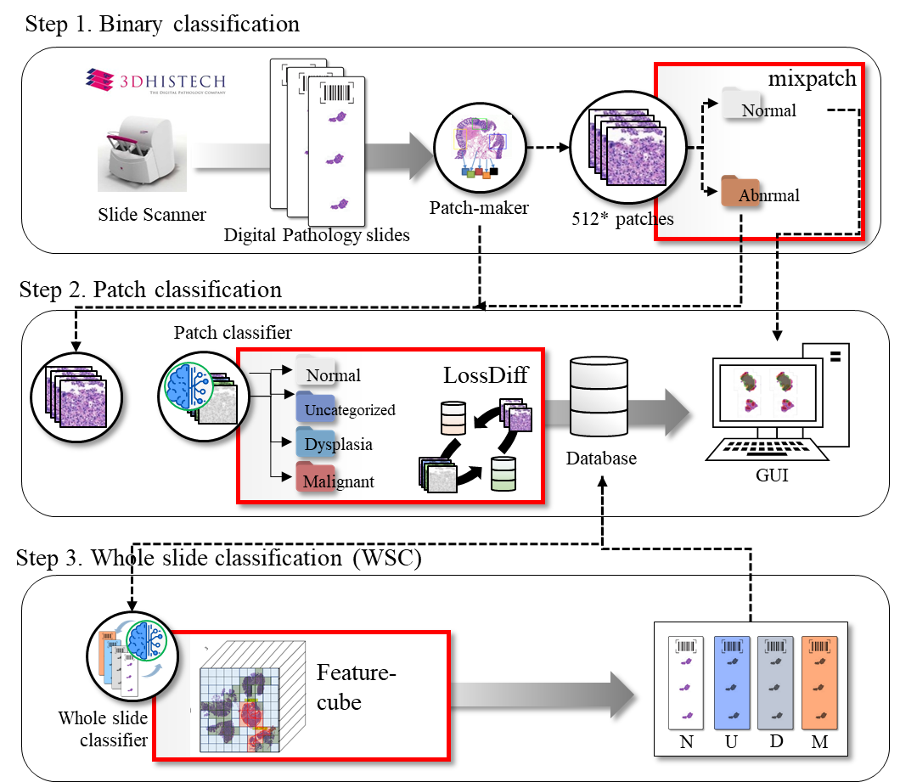
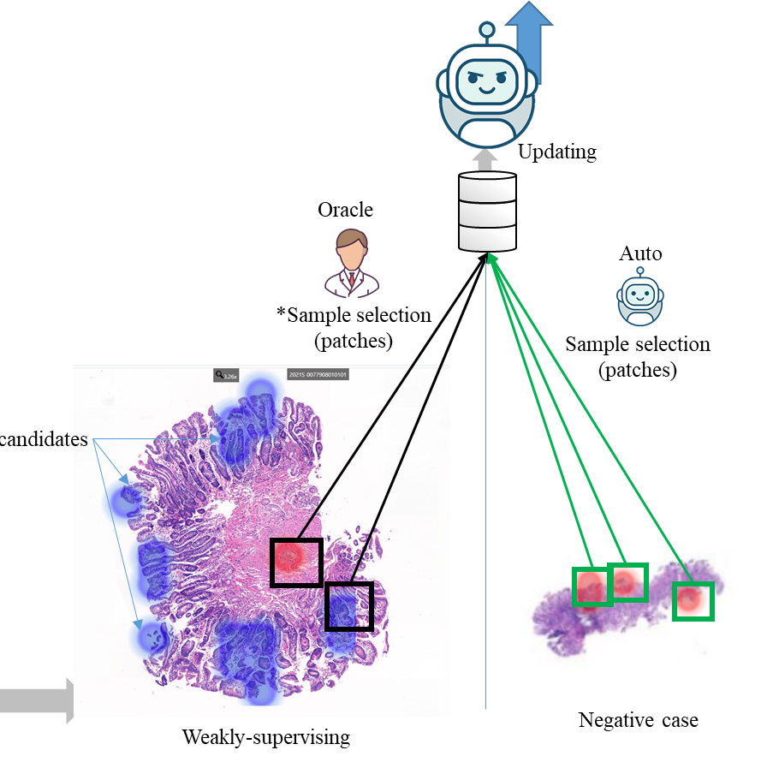


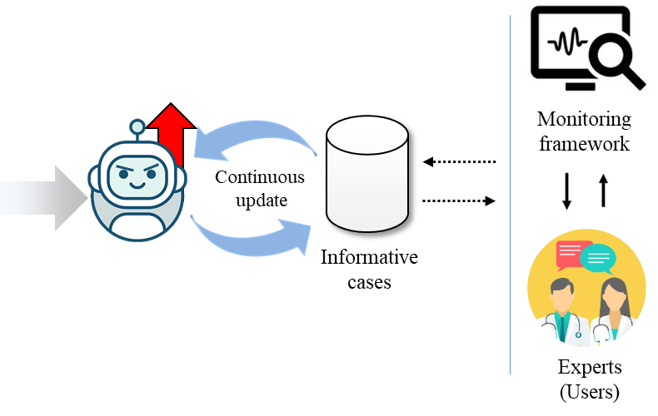
System overview
WSI system
Sample selection & update
Sustainable system

Slide 3
슬라이드 시스템
Incremental learning – patch 업데이트 전략 실험

Slide 4
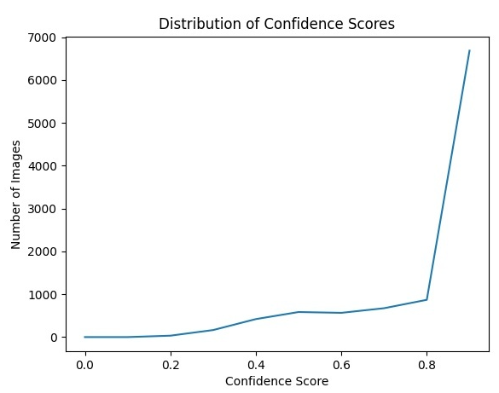
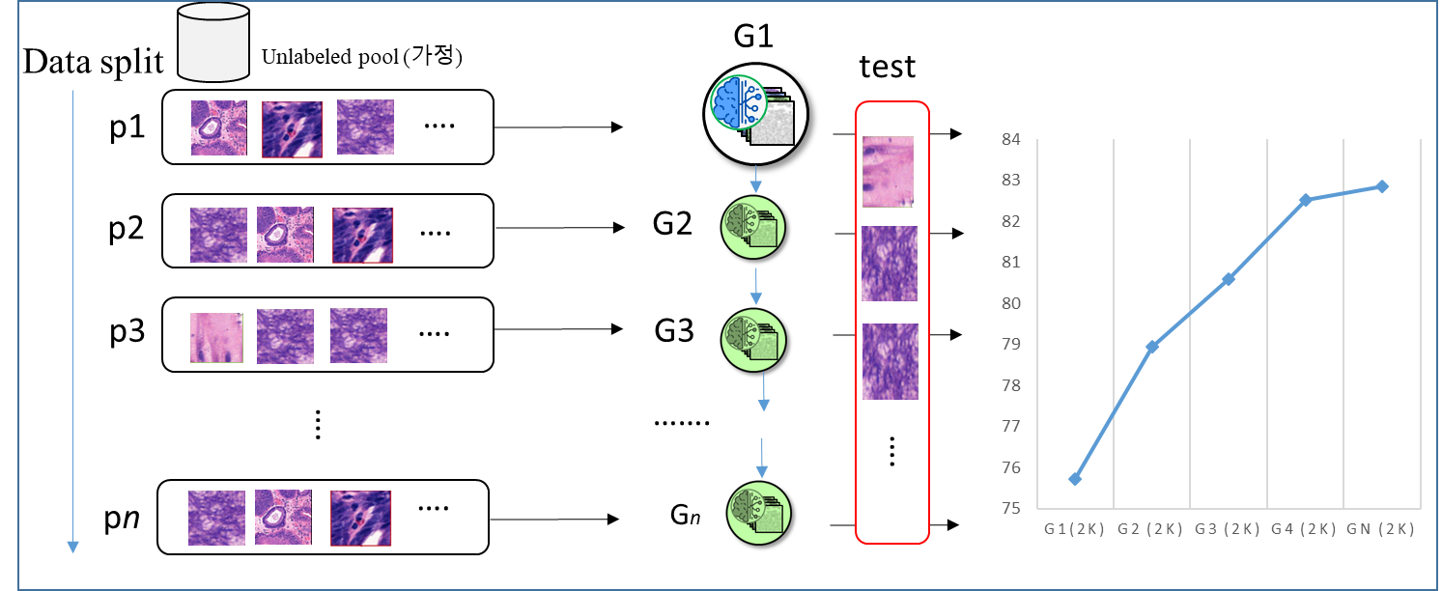
Patch level classification- selection strategy
1) 스코어 영향 분석 :
모델의 confidence 값에 따른 샘플의 학습 효과 분석
스코어에 대한 학습 시 모델의 변화 형태 관찰
Split Range
R5
R1
R3
R4
R2
: 범위 별로 수행
각 range 별 효과 확인
 | G1 | G2 | G3 | G4 | G5 | test
data | 10k | 10k | 10k | 10k | 10k | 10k
sampling | - | 2k | 2k | 2k | 2k | -
Cifar 10
이미지 수 고정
더 많은 G 필요
G를 좀더 작게 나눌 필요성
Range 고정
Notes:
1) 스코어 영향 분석 :
모델의 confidence 값에 따른 샘플의 학습 효과 분석
스코어에 대한 학습 시 모델의 변화 형태 관찰
데이터를 엔개의 pool로 분할 하고 이를 각 세대로 불리는 모델에 학습시킨디ㅏ
각 세대 G 모델은 이전 세대가 학습했던 모든 데이터와 pn에서 샘플림된 데이터를 학습한다
테스트 데이터는 별도로 수집한 데이터로 고정하며 이에 대해서 각 G 모델들이 생성하는 결과값을 확인하여 변화를 확인할수 있게 한다
또한, 각 범위 스플릭을 통해서 동일하게 수행하여 각 범위별 모델 성능의 변화를 관찰할수 있다.

Slide 5
Patch level classification- selection strategy (지난 슬라이드)
1) 스코어 영향 분석 실험 : patch 분류기 실험
Patch | G1 | G2 | G3 | G4 | G5 | G6 | G7 | G8 | G9 | G10 | test
data | 2k | 2k | 2k | 2k | 2k | 2k | 2k | 2k | 2k | 2k | 26k
sampling | - | 0.5k | 0.5k | 0.5k | 0.5k | 0.5k | 0.5k | 0.5k | 0.5k | 0.5k | -
 | G1 | G2 | G3 | G4 | G5 | G6 | G7
>= 0.9 | 65.68 | 88.66 | 75.84 | 85.97 | 84.15 | 72.6 | 70.08
>= 0.8 | 65.68 | 68.19 | 77.26 | 65.36 | 84.06 | 79.4 | 75
>=0.7 | 65.68 | 70.41 | 68.98 | 79.33 | 74.9 | 69.56 | 65.43
>= 0.6 | 65.68 | 86.78 | 64.18 | 65.43 | 80.38 | 56.11 | 70.84
>= 0.5 | 65.68 | 50.8 | 55.53 | 71.14 | 64.9 | 56.05 | 57.22
>= 0.4 | 65.68 | 79.6 | 73.66 | 71.7 | 73.28 | 76.48 | 65.78
>= 0.3 | 65.68 | 75.75 | 80.14 | 88.73 | 73.05 | 75.91 | 64.96
>= 0.2 | 65.68 | 75.75 | 80.14 | 88.73 | 73.05 | 75.91 | 64.96
>= 0.1 | 65.68 | 75.75 | 80.14 | 88.73 | 73.05 | 75.91 | 64.96
>= 0 | 65.68 | 75.75 | 80.14 | 88.73 | 73.05 | 75.91 | 64.96

Slide 6
Patch level classification- selection strategy
1) 스코어 영향 분석 실험 : patch 분류기 실험
대상 : colon, test:27,897
 | 6k | 7k | 8k | 9k | 10k | 11k | 12k | 13k | 14k | 15k
 | G1 | G2 | G3 | G4 | G5 | G6 | G7 | G8 | G9 | G10
>= 0.9 | 94.11 | 93.78 | 93.09 | 93.64 | 95.25 | 95.29 | 95.52 | 95.77 | 95.88 | 95.36
>= 0.8 | 94.11 | 93.8 | 94.53 | 93.6 | 96.11 | 95.2 | 95.53 | 95.17 | 94.55 | 94.49
>=0.7 | 94.11 | 94 | 93.88 | 93.84 | 94.29 | 95.18 | 94.61 | 95.97 | 94.88 | 94.36
>= 0.6 | 94.11 | 94.18 | 93.91 | 93.39 | 94.56 | 95.43 | 94.41 | 95.49 | 94.55 | 94.78
>= 0.5 | 94.11 | 93.53 | 94.44 | 95.07 | 93.94 | 94.33 | 95.26 | 96.11 | 92.01 | 94.87
>= 0.4 | 94.11 | 93.67 | 92.06 | 94.02 | 95.18 | 95.23 | 95.31 | 94.8 | 94.77 | 96.01
>= 0.3 | 94.11 | 93.54 | 94.2 | 94.59 | 94.36 | 95.09 | 94.72 | 95.35 | 95.08 | 94.07
대상 : stomach, test: 20,820
 | (3k) | (4k) | (5k) | (6k) | (7k) | (8k) | (9k) | (10k) | (11k) | (12k)
 | G1 | G2 | G3 | G4 | G5 | G6 | G7 | G8 | G9 | G10
>= 0.9 | 91.61 | 91.39 | 92.53 | 93.04 | 93.95 | 94.47 | 94.61 | 92.59 | 94.61 | 93.81
>= 0.8 | 91.61 | 91.54 | 92.91 | 92.18 | 94.02 | 94.16 | 94.4 | 92.39 | 93.59 | 94.42
>=0.7 | 91.61 | 92.46 | 93.29 | 93.6 | 92.45 | 93.87 | 94.62 | 93.05 | 94.57 | 94.88
>= 0.6 | 91.61 | 92.4 | 92.83 | 92.91 | 93.96 | 94.22 | 93.9 | 93.98 | 94.64 | 94.32
>= 0.5 | 91.61 | 92.14 | 92.8 | 92.74 | 93.91 | 94.53 | 94.38 | 94.65 | 94.84 | 95
>= 0.4 | 91.61 | 92.11 | 93.51 | 93.01 | 93.63 | 94.33 | 94.56 | 94.76 | 93.67 | 93.77
>= 0.3 | 91.61 | 91.96 | 93.21 | 93.19 | 93.38 | 94.34 | 94.71 | 93.95 | 93.64 | 94.68
RS | 91.61 | 92.32 | 92.2 | 92.33 | 92.87 | 93.59 | 93.81 | 93.1 | 93.92 | 93.68

Slide 7
Patch level classification- selection strategy
2) 예측 차이에 따른 업데이트 전략 분석
Densenet201 (not pretrained / stomach)- add 0.2k for every next G, Test data = 20820
 | 1.5k | 1.7k | 1.9k | 2.1k | 2.3k | 2.5k | 2.7k | 2.9k | 3.1k | 3.3k
 | G1 | G2 | G3 | G4 | G5 | G6 | G7 | G8 | G9 | G10
True Low | 75.91 | 70.88 | 68.09 | 79.88 | 75.92 | 72.71 | 82.48 | 70.87 | 74.16 | 81.96
False Low | 75.91 | 77.6 | 67.68 | 76.06 | 73.97 | 70.42 | 69.35 | 77.16 | 66.95 | 74.69
True High | 75.91 | 73.41 | 72.18 | 75.65 | 79.78 | 76.64 | 81.14 | 70.4 | 74.19 | 80.8
False High | 75.91 | 74.4 | 72.19 | 78.66 | 74.56 | 74.23 | 67.75 | 70.4 | 69.1 | 66.28
RS | 75.91 | 71.5 | 69.02 | 71.56 | 73.75 | 71.44 | 71.83 | 67.62 | 79.28 | 72.16
3.5k | 3.7k | 3.9k | 4.1k | 4.3k
G11 | G12 | G13 | G14 | G15
78.03 | 81.29 | 75.86 | 84.11 | 76.59
76.88 | 66 | 72.84 | 74.76 | 76.04
78.47 | 58 | 81.48 | 70.17 | 80.68
80.88 | 58.18 | 73.27 | 70.55 | 65.92
72.42 | 70.01 | 85.13 | 71.29 | 75.88
+
노이즈 이슈로 예상

Slide 8
Patch level classification- selection strategy
2) 예측 차이에 따른 업데이트 전략 분석 (willmer’s filter)
Densenet201 (not pretrained / stomach)- add 0.2k for every next G -Test data = 20820 (original) -> 20117 (after filter)
 | 1.5k | 1.7k | 1.9k | 2.1k | 2.3k | 2.5k | 2.7k | 2.9k | 3.1k | 3.3k | 3.5k | 3.7k | 3.9k | 4.1k | 4.3k
 | G1 | G2 | G3 | G4 | G5 | G6 | G7 | G8 | G9 | G10 | G11 | G12 | G13 | G14 | G15
True Low | 72.84 | 67.91 | 73.81 | 77.52 | 80.41 | 66.24 | 73.92 | 77.44 | 82.59 | 67.19 | 76.51 | 80.8 | 84.3 | 78.32 | 64.81
False Low | 72.84 | 72.52 | 77.77 | 80.11 | 83.73 | 61.83 | 75.48 | 70.73 | 73.19 | 65.25 | 69.03 | 72.91 | 69.89 | 68.23 | 62.32
True High | 72.84 | 74.33 | 75.25 | 70.81 | 76.55 | 67.89 | 73.64 | 79.33 | 78.83 | 69.46 | 77.09 | 77.22 | 80.39 | 78.47 | 80.04
False High | 72.84 | 73.69 | 76.66 | 71.03 | 74.86 | 69.41 | 74.42 | 68.03 | 65.26 | 70.09 | 68.55 | 64.3 | 69.68 | 73.61 | 55.09
RS | 72.84 | 77.23 | 74.85 | 72.49 | 76.27 | 69.94 | 79.01 | 73.99 | 74.57 | 62.51 | 70.51 | 78.19 | 82.2 | 75.1 | 76.65
TH: 유지
TL: 감소
LossDiff 필터 적용 계획, epoch를 증가시켜 수렴 계획, G 상승시 RS의 강세가 예상되기도 함 (bias 발생 가능성)

Slide 9
슬라이드 시스템
Incremental learning – WSI 업데이트 전략 실험

Slide 10
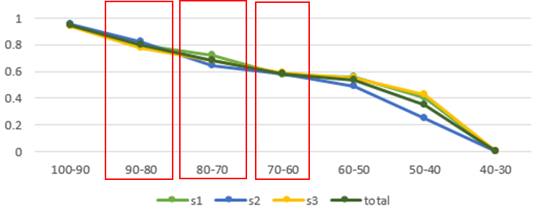

WSI 업데이트 전략 실험
1) 스코어 영향 분석 :
모델의 confidence 값에 따른 샘플의 학습 효과 분석
스코어에 대한 학습 시 모델의 변화 형태 관찰
스코어 범위 | 영향력
0.9=< | ?
0.8=< | ?
0.7=< | ?
… | …
0.3=< | ?
2) 업데이트 전략 분석 : 예측 차이
‘모델-전문가 예측’ 차이에 따른 샘플의 학습 효과 영향 분석
각 사례에 대한 학습 시 모델의 변화 형태 관찰
분류 | 소분류 | 사례
슬라이드 | FN | high confidence
 | FN | low confidence
 | FP | high confidence
 | FP | low confidence
 | TN | low confidence
 | TP | low confidence
사례 | 영향력
high confidence | ?
low confidence | ?
high confidence | ?
low confidence | ?
low confidence | ?
low confidence | ?
Notes:
WSI의 경우 두가지 실험을 계획하고 진행중임
1) 스코어 영향 분석 :
모델의 confidence 값에 따른 샘플의 학습 효과 분석
스코어에 대한 학습 시 모델의 변화 형태 관찰
2) 업데이트 전략 분석 : 예측 차이
‘모델-전문가 예측’ 차이에 따른 샘플의 학습 효과 영향 분석
각 사례에 대한 학습 시 모델의 변화 형태 관찰

Slide 11
WSI 업데이트 전략 실험
3 구간 중심의 실험 (데이터 수 다름)
Low 구간에서 가장 적은 수의 데이터로 가장 높은 성능 확인
WSI 샘플링은 low conf를 기반으로 진행해도 될 듯 (추가 실험이 필요하겠지만)
3차 실험 : 구간 변경 실험
구간을 3개의 구간으로 변경
1) Low: 0.5-0.7
2) Mid: 0.7-0.9
3) High: 0.9-1.0
세대 조건은 동일
 | G1 | G2 | G3 | G4 | G5 | G6 | test
data | 200 | 200 | 200 | 200 | 200 | 200 | 150
sampling | - | 50 | 50 | 50 | 50 | 50 | -
계획
 | G1 | G2 | G3 | G4 | G5 | G6
0.9-1.0 | 200 | 250 (50) | 300 (50) | 350 (50) | 400 (50) | 450 (50)
0.7-0.9 | 200 | 250 (50) | 299 (49) | 349 (50) | 397 (48) | 447 (50)
0.5-0.7 | 200 | 239 (39) | 274 (35) | 294 (20) | 314 (20) | 345 (30)
실제
 | G1 | G2 | G3 | G4 | G5 | G6
0.9-1.0 | 0.88 | 0.83 | 0.89 | 0.83 | 0.85 | 0.86
0.7-0.9 | 0.88 | 0.86 | 0.9 | 0.87 | 0.9 | 0.87
0.5-0.7 | 0.88 | 0.89 | 0.9 | 0.91 | 0.93 | 0.92
결과
Notes:
칼리브 레이션 (라벨 스무딩을 적용)적용된 모델과 low conf 값을 가지는 WSI를 우선적으로 샘플링하는 것으로 방향을 잡으면 될것 같음, 약간 변경된 실험 (고정된 개수의 샘플수)이 필요할것 같으며
예를들어 low conf 값의 적절한 threshold 값을 정의 하는 실험들을 진행해서, WSI에 대한 샘플링 방법은 정의 할수 있을 것으로 보임

Slide 12
Patch level classification- selection strategy
1) 스코어 영향 분석 실험 : WSI 분류기 실험
 | G1 | G2 | G3 | G4 | G5 | G6
high | 0.886 | 0.813 | 0.867 | 0.84 | 0.887 | 0.893
mid | 0.886 | 0.893 | 0.88 | 0.933 | 0.907 | 0.913
low | 0.886 | 0.913 | 0.947 | 0.927 | 0.94 | 0.953
RS | 0.886 | 0.873 | 0.9 | 0.9 | 0.88 | 0.887

Slide 13
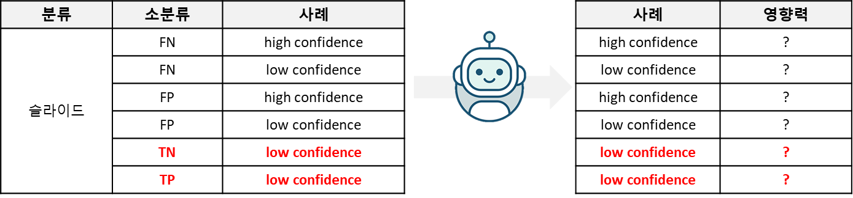
Patch level classification- selection strategy
2) 업데이트 전략 분석 : 예측 차이
‘모델-전문가 예측’ 차이에 따른 샘플의 학습 효과 영향 분석
각 사례에 대한 학습 시 모델의 변화 형태 관찰
 | G1 | G2 | G3 | G4 | G5
T_H | 0.88 | 0.833 | 0.853 | 0.853 | 0.807
F_H | 0.88 | 0.893 | 0.893 | 0.86 | 0.907
T_L | 0.88 | 0.86 | 0.847 | 0.88 | 0.9
F_L | 0.88 | 0.88 | 0.887 | 0.913 | 0.94
RS | 0.88 | 0.833 | 0.873 | 0.873 | 0.866

Slide 14
슬라이드 시스템
데이터 베이스 설계

Slide 15

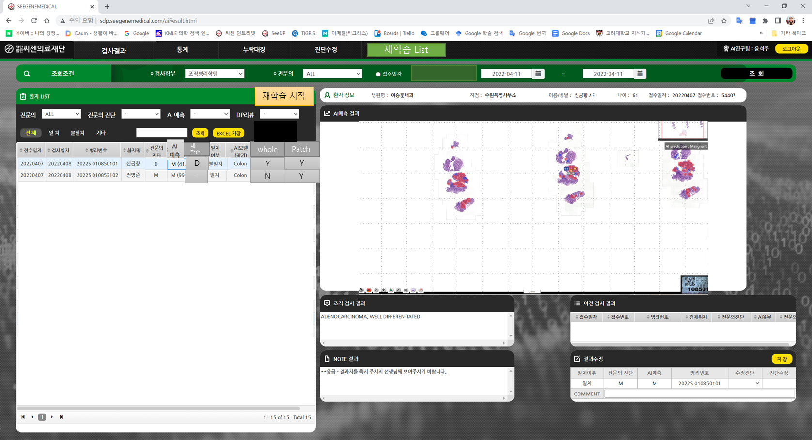
Work flow diagram
PI: patch image
PI conf score sensitivity analysis
PI update strategy analysis
DB
WSI sensitivity analysis
WSI updating scenario
recommendation
DB
GUI
DB
VAST
Data input
Feature cube
WSI classification
WSI List for re-training
Data copy
Order (starting training)
WSI classifier
WSI
Training
Patch
DB
DB
order
WSI tiling
Patch classification
Patch list for re-training
Patch making
Patch data save
Tile maker
Patch classifier
Patch generator
UI (selection)

Slide 16
Data flow - recommendation
데이터 흐름 – 추천 프로세스
학습이 필요한 데이터의 추천과 추천 과정에 필요한 데이터 흐름
Feature cube
1) WSI 분석 정보 저장
Oracle
WSI
WSI location
Scan date
WSI
WSI prediction
WSI score
Patch prediction
Patch score
Patch ordinate
WSI
WSI prediction
WSI score
Patch score
WSI Rcmd
Patch Rcmd list
As graphic
WSI
WSI path (folder)
Scan date (**)
WSI prediction
WSI score
Patch prediction
Patch score
Patch coordinate
WSI
WSI prediction
WSI score
Patch score
WSI Rcmd
Patch Rcmd list
1) UI
AL system
SeeDP
AL system
WSI
WSI Recommendation
Patch Rcmd list
1) 추천값 연산 *
2) 데이터 생성
*알고리즘 관리 편의를 위해 feature-cube 시스템과 분리
** 데이터 관리를 위해서 필요함
(-) 데이터 베이스에 기록 되지는 않음

Slide 17
Data flow –data generation
데이터 흐름 – 데이터 생성 프로세스
Oracle에 의해 선별된 WSI의 관리와 patch 데이터의 생성 및 관리
선별된 데이터의 경우 복사하여 특정한 데이터 관리 방법에 따라 별도 관리 예정
Oracle
WSI
Modified GT (WSI)
Modified GT (patch)
By interaction
WSI
WSI path (folder)
Scan date (**)
Patch coordinate
Modified GT (WSI)
Modified GT (patch)
1) UI
WSI
Modified GT (WSI)
Modified GT (patch)
Patch coordinate
AL system
SeeDP
Patch generator
WSI
WSI copy location (folder)
Patch location (folder)
Patch data (-)
1) 추천값 연산 *
2) 데이터 생성
*알고리즘 관리 편의를 위해 feature-cube 시스템과 분리
** 데이터 관리를 위해서 필요함
(-) 데이터 베이스에 기록 되지는 않음

Slide 18
Data flow
Feature cube
1) WSI 분석 정보 저장
Oracle
WSI
WSI location
Scan date
WSI
WSI prediction
WSI score
Patch prediction
Patch score
Patch ordinate
WSI
WSI prediction
WSI score
Patch score
WSI Rcmd
Patch Rcmd list
WSI
Modified GT (WSI)
Modified GT (patch)
WSI
WSI path (folder)
Scan date (**)
WSI prediction
WSI score
Patch prediction
Patch score
Patch coordinate
Modified GT (WSI)
Modified GT (patch)
flag
*동일한 정보를 두 번 불러옴으로 진행 여부에 대한 표시자가 필요함
As graphic
WSI
WSI prediction
WSI score
Patch score
WSI Rcmd
Patch Rcmd list
1) UI
AL system
SeeDP
WSI
Modified GT (WSI)
Modified GT (patch)
Patch coordinate
AL system
WSI
WSI Recommendation
Patch Rcmd list
Patch generator
WSI
WSI copy location (folder)
Patch location (folder)
Patch data (-)
1) 추천값 연산 *
2) 데이터 생성
*알고리즘 관리 편의를 위해 feature-cube 시스템과 분리
** 데이터 관리를 위해서 필요함
(-) 데이터 베이스에 기록 되지는 않음

Slide 19
Data flow
Feature cube
1) WSI 분석 정보 저장
Oracle
WSI
WSI location
Scan date
WSI
WSI prediction
WSI score
Patch prediction
Patch score
Patch ordinate
WSI
WSI prediction
WSI score
Patch score
WSI Rcmd
Patch Rcmd list
WSI
Modified GT (WSI)
Modified GT (patch)
WSI
WSI path (folder)
Scan date (**)
WSI prediction
WSI score
Patch prediction
Patch score
Patch coordinate
Modified GT (WSI)
Modified GT (patch)
flag
As graphic
WSI
WSI prediction
WSI score
Patch score
WSI Rcmd
Patch Rcmd list
1) UI
AL system
SeeDP
WSI
Modified GT (WSI)
Modified GT (patch)
Patch coordinate
AL system
WSI
WSI Recommendation
Patch Rcmd list
Patch generator
WSI
WSI copy location (folder)
Patch location (folder)
Patch data (-)
1) 추천값 연산 *
2) 데이터 생성
*알고리즘 관리 편의를 위해 feature-cube 시스템과 분리
** 데이터 관리를 위해서 필요함
(-) 데이터 베이스에 기록 되지는 않음

Slide 20
Data flow
Feature cube
1) WSI 분석 정보 저장
Oracle
WSI
WSI location
Scan date
WSI
WSI prediction
WSI score
Patch prediction
Patch score
Patch ordinate
WSI
WSI prediction
WSI score
Patch score
WSI Rcmd
Patch Rcmd list
WSI
Modified GT (WSI)
Modified GT (patch)
WSI
WSI path (folder)
Scan date (**)
WSI prediction
WSI score
Patch prediction
Patch score
Patch coordinate
Modified GT (WSI)
Modified GT (patch)
As graphic
WSI
WSI prediction
WSI score
Patch score
WSI Rcmd
Patch Rcmd list
1) UI
AL system
SeeDP
WSI
Modified GT (WSI)
Modified GT (patch)
Patch coordinate
AL system
WSI
WSI Recommendation
Patch Rcmd list
Patch generator
WSI
WSI copy location (folder)
Patch location (folder)
Patch data (-)
1) 추천값 연산 *
2) 데이터 생성
목표 슬라이드 개수와 학습 주기 논의 필요
*알고리즘 관리 편의를 위해 feature-cube 시스템과 분리
** 데이터 관리를 위해서 필요함
(-) 데이터 베이스에 기록 되지는 않음

Slide 21
table | Required Information
AL slide list (Queue) | index
 | Date the slide was added | (혹은 SEEDP 저장과 동일한 일자)
 | Folder where slides are stored | 슬라이드가 저장된 위치
 | Labels predicted by the model | 모델이 예측했던 레이블
 | Ground truth | 사용자에 의해서 다시 레이블링된 정보
 | Training method code | [학습 시스템에 명령 목적] 0: 패치만 학습 1: 슬라이드만 학습 2: 둘다 학습
 | Whether patches are trained | (완료 여부) : O/X
 | Whether WSI are trained | (완료 여부) : O/X
AL Patch list | Folder where slides are stored
 | Slide name | Slide name
 | Patch name | Patch name= [Coordinates + slide name ]
 | Labels predicted by the model | [모델_기록 보존용]
 | Ground truth | [변경되야할 레이블 정보]
Model manegment
Index : primary key Model_key Start_date updated_date worker_name
기존
Is made with
Silde
Index : primary key Model_key: fkey Slide_name Date Folder_loc Model_label Groundtruth Train_method Patch_train Slide_train
Consists of
Model management | index (pkey)
 | Start date | 해당 모델로 업데이트 시작 일자
 | Completion Date | 해당 모델로 업데이트 완료 일자
 | The person in charge | 담당자 이름
 | Model info | Git, 모델 정보
patch
Index slide_name : fkey Patch_name location Model_label groundtruth
테이블 추가 필요
*모델 정보
*tiling 정보

Slide 22
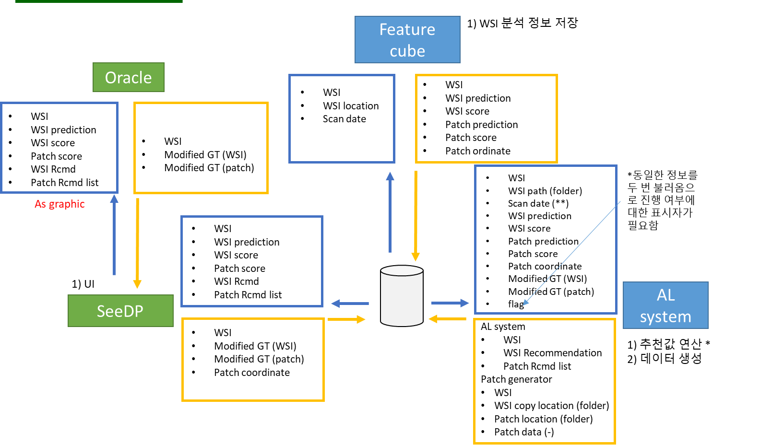
데이터 베이스 재설계
Model manegment
Index : primary key Model_key Start_date updated_date worker_name
DB 재설계
새롭게 생성된 데이터 흐름에 따라서, 데이터 베이스 재설계
DB 설치 (14번 서버)
Is made with
rcmd_Silde
Index : primary key Model_key: fkey Slide_name : (text) Slide_path : (text) Slide_copy_path (text) Scan_Date : (date) WSI prediction : (char) WSI score : (float) Ground_truth: (char) Flag: (char) Oracle_selection: (char)
Consists of
rcmd_patch
Index : pkey slide_name : fkey Patch_name: (text) Patch_prediction: (char) Patch_score : (float) Patch_coordinate : (text) Patch_G_path: (text) Ground_truth: (char) Flag: (char) Oracle_selection: (char)
<데이터 흐름도>
*추천 받지 않은 슬라이드에 대한 oracle의 선택이 있는 경우에 대한 추가 경로 고민 필요 (SeeDP에 의해 직접 rcmd_slide에 추가,동일한 슬라이드가 추가되어 있는지 확인하는 기능 필요)

Slide 23
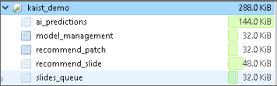
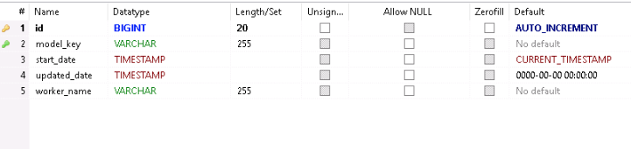
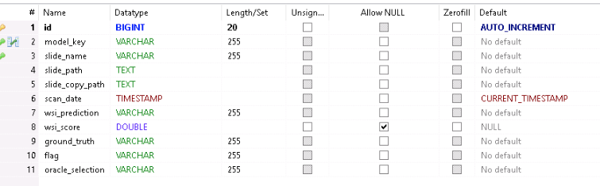
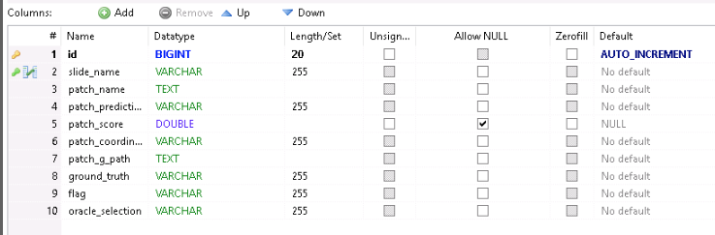
데이터 베이스 재설계

Slide 24


Data flow –data generation
WSI
WSI path (folder)
Scan date (**)
Patch coordinate
Modified GT (WSI)
Modified GT (patch)
데이터 관리 : 데이터 업데이트 편의 목적
WSI
Modified GT (WSI)
Modified GT (patch)
Patch coordinate
AL system
SeeDP
Patch generator
WSI
WSI copy location (folder)
Patch location (folder)
Patch data (-)
1) 추천값 연산 *
2) 데이터 생성
….
Scan Date:
20220706
20220101010101
20220101010102
20220101010103
WSI
…
Scan Date:
20220707
Scan Date:
20220707
N
D
Scan Date:
20220708
M
Patch
….
@분리된 폴더에서 LossDiff에 대한 학습 가능 여부 논의 필요
@ 혹은 학습 주기에 따라서 폴더 관리 형태 변환 가능
*알고리즘 관리 편의를 위해 feature-cube 시스템과 분리
** 데이터 관리를 위해서 필요함
(-) 데이터 베이스에 기록 되지는 않음

Slide 25
슬라이드 시스템
Incremental learning – 기타 업데이트 계획

Slide 26
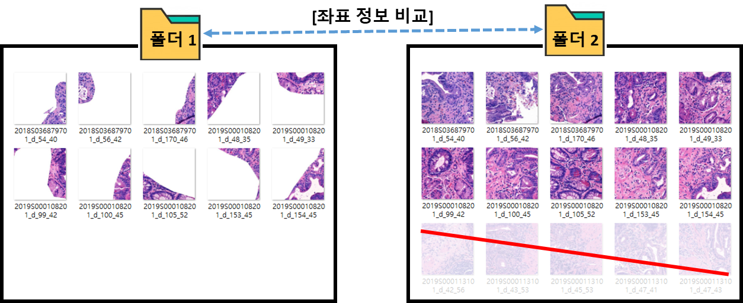
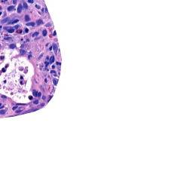
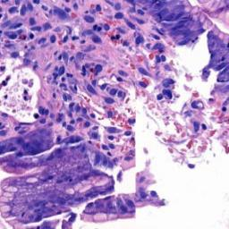
기타 사항 (이전 정보)
좌표 기반 패치 선별 방법 (‘박영진):
1) 기존과 동일하게 annotation only 이미지에서 patch 이미지 생성 ([폴더 1] 저장)
2) 동일한 original WSI의 patch 이미지를 생성 ([폴더 2] 저장)
3) [폴더 1]과 [폴더 2]의 파일 리스트 (좌표 정보)를 비교하여,
4) [폴더 1]의 리스트와 동일한 이미지만 [폴더 2]에 남기고 나머지 필터 링
*기존보다 용량과 시간 소요가 높음
EX)
label : Dysplasia
White space 비율: 80%
EX)
label : Dysplasia
Label smoothing: [0.5, 0.6, 0]
N D M

Slide 27

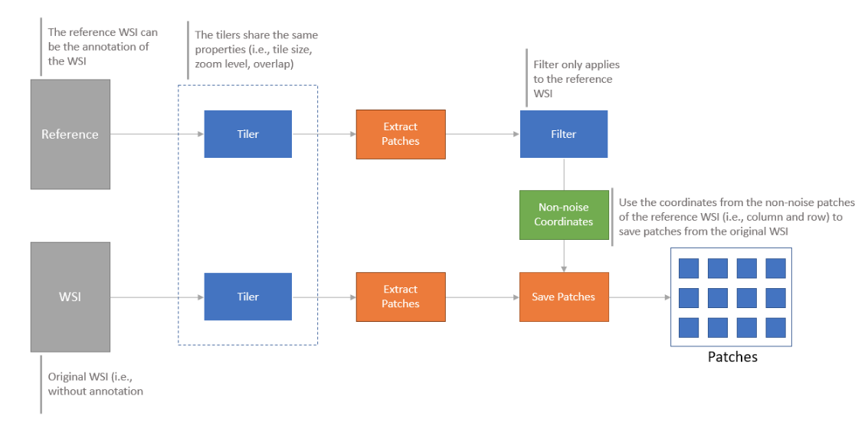
좌표 기반 패치 생성 방법 코드 생성
새롭게 하나의 코드로 생성
기존 코드 대체 가능

Slide 28
슬라이드 시스템
Incremental learning – 기타 사항

Slide 29
요청 및 논의 필요 사항 – patch 정성 평가 시스템
Patch classifier의 사전 평가 시스템
최근 실험을 통해, patch classifier의 정량적 성능은 버전에 따라 큰 차이를 보이지 않음
실제로 과거, 가장 높은 수치를 보였던 lossdiff 모델의 경우,실 사용에서는 좋지 않은 평가를 받은 적이 몇차례 있음
따라서, patch classifier의 사전 평가 시스템을 제안
*WSI 경우 실전 평가용 데이터를 추가로 요청한 상황 (7/8 확보 예정)
현재 시스템에서는 패치 평가를 위해서, 시스템 전체에 영향이 미침
14번 서버 (window) DB
평가용 슬라이드 only
oracle
정성 평가
Dummy DB
Patch 평가 전용
분리된 주소

Slide 30
이슈 요약
AL 시스템
알고리즘 개발과 더불어, 시스템 개발 착수 (현재 설계 마무리 단계)
AL 시스템 사전 평가 방법 논의 필요
AL 이후 생성된 모델의 성능 사전 평가 시스템 필요
(업데이트가 반드시 효과적이지 않을수 있기 때문임 _경험적 사실[2019-2020])
WSI 사전 평가를 위한 평가 세트 요청 (~7/8)
Patch 사전 평가를 위한 정성 평가 시스템 논의 필요
전형적, 혹은 patch 분류기의 성능을 다방면에서 평가하기 적합한 WSI 필요
추가적 시스템이 요구됨 (*dummy Seedp)
DB 재설계
재설계 DB 설치 (14:kaist_demo)
알고리즘 및 트레이닝 파트 프레임 설계 진행중

